Slide 1
Nvidia Nsight Compute
https://youtu.be/8U4zPalF63Y

Slide 2
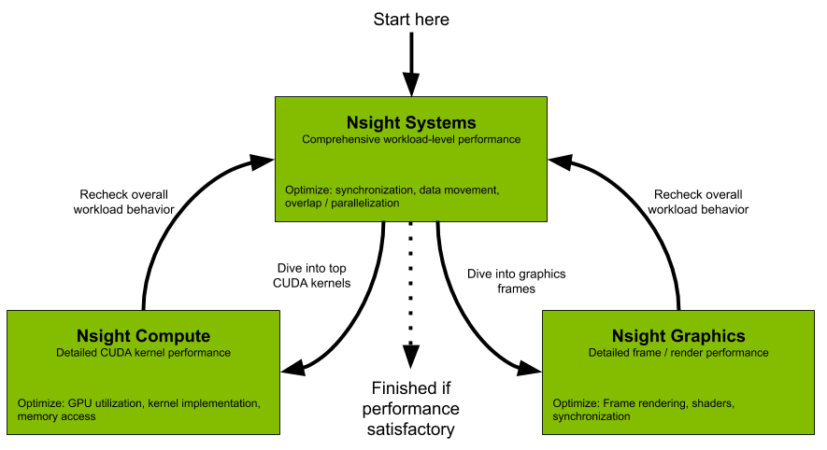
1. Nsight Compute?
Nsight Compute는 CUDA 애플리케이션을 위한 대화형 커널 프로파일러
UI 및 command line을 통해서 자세한 성능 메트릭 및 API 디버깅을 제공

Slide 3
1. Nsight Compute?
Roofline Analysis
시스템의 시각적 표현 메모리와 계산 용량을 제공
Memory Workload Analysis
프로파일링된 플랫폼의 메모리 처리량을 시각화
Baseline Comparisons
GPU 아키텍처, 커널 시작 매개 변수, 메모리 사용량 등의 변화를 비교할 여러 기준선을 설정
Run from Nsight Compute GUI or from Console Command Line
CUDA Task Graph Profiling
Source Code Correlation

Slide 4
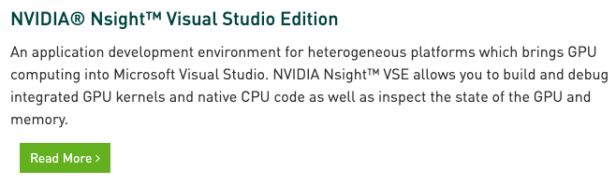
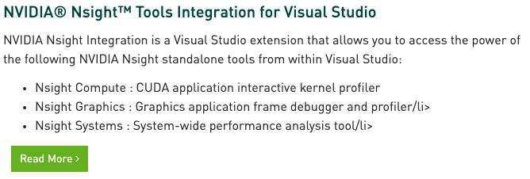
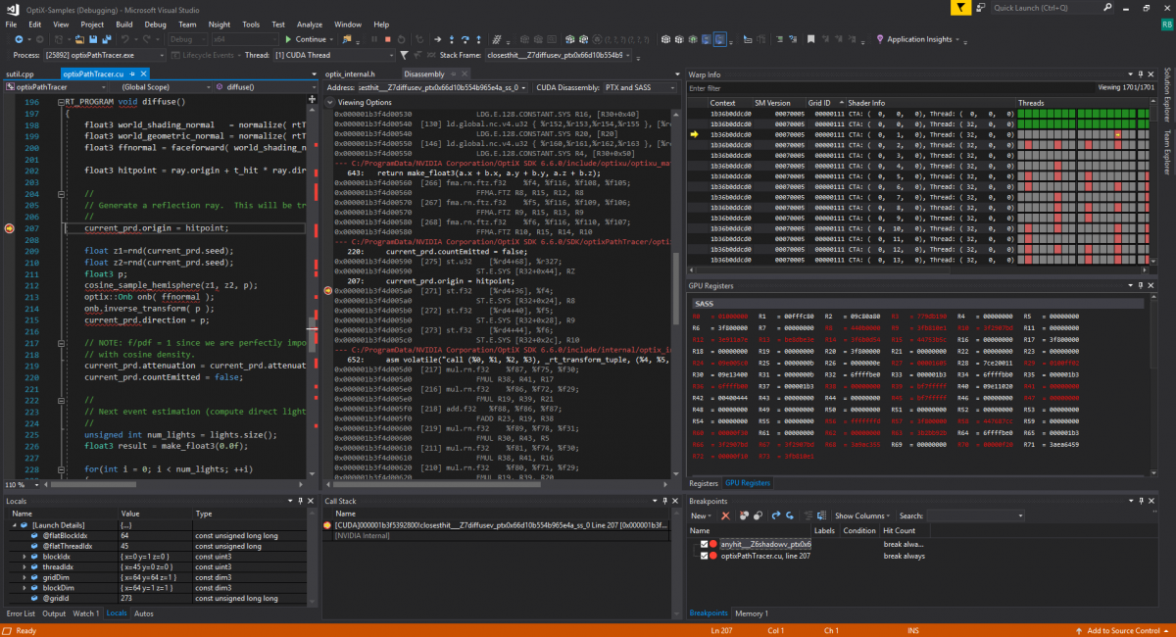
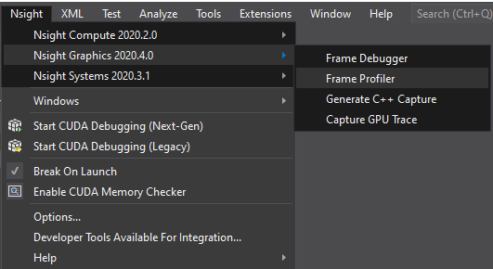
2. Nsight Compute 설치
https://developer.nvidia.com/tools-overview

Slide 5
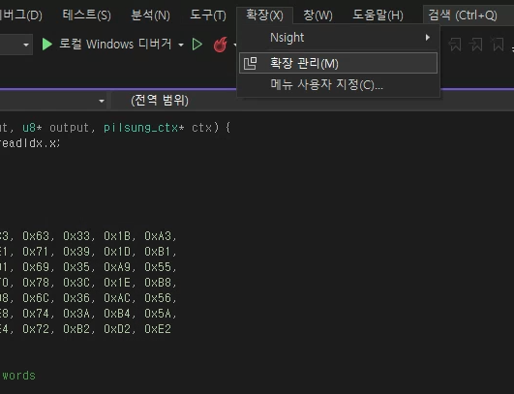
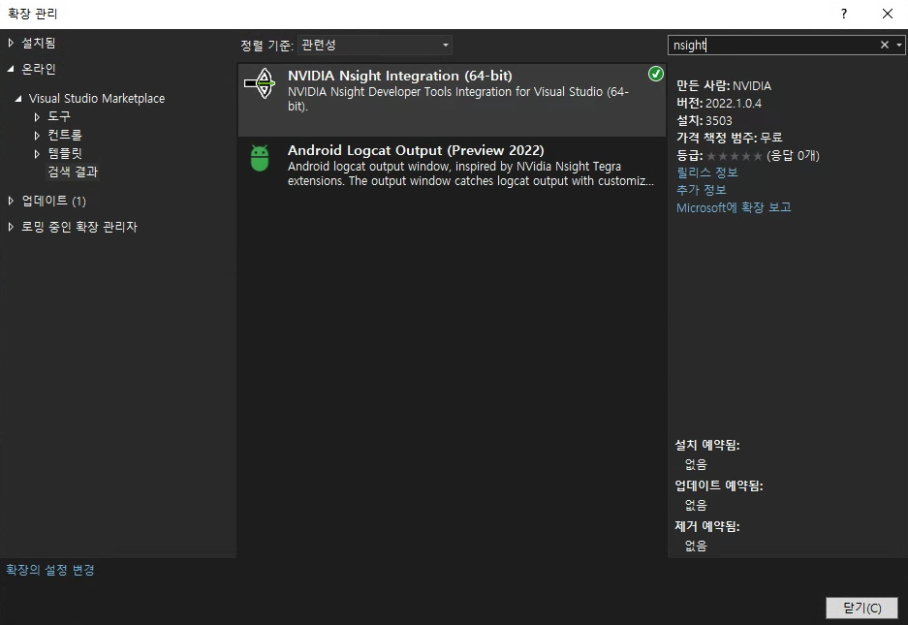
2. Nsight Compute 설치
3
2
1

Slide 6
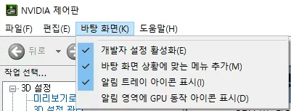
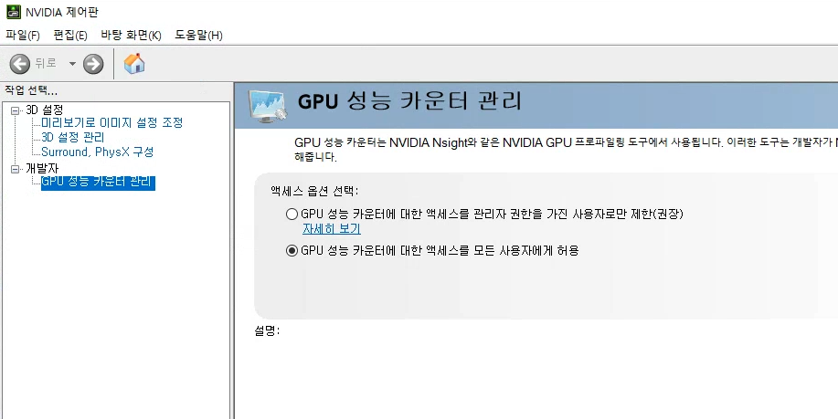
2. Nsight Compute 설치
NVIDIA 제어판 – 바탕화면 - 개발자 설정 활성화(체크)
GPU 성능 카운터 관리 – GPU 성능 카운터에 대한 액세스 허용
1
2

Slide 7
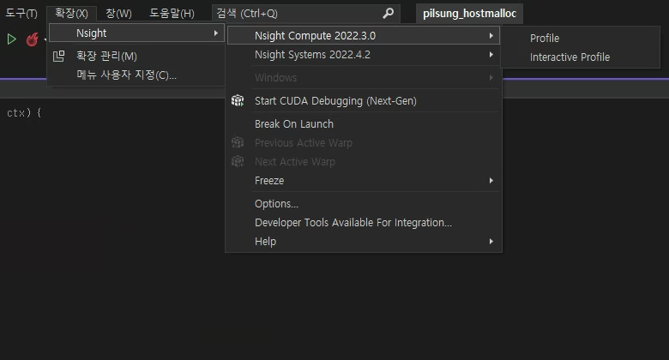
3. Nsight Compute 사용

Slide 8
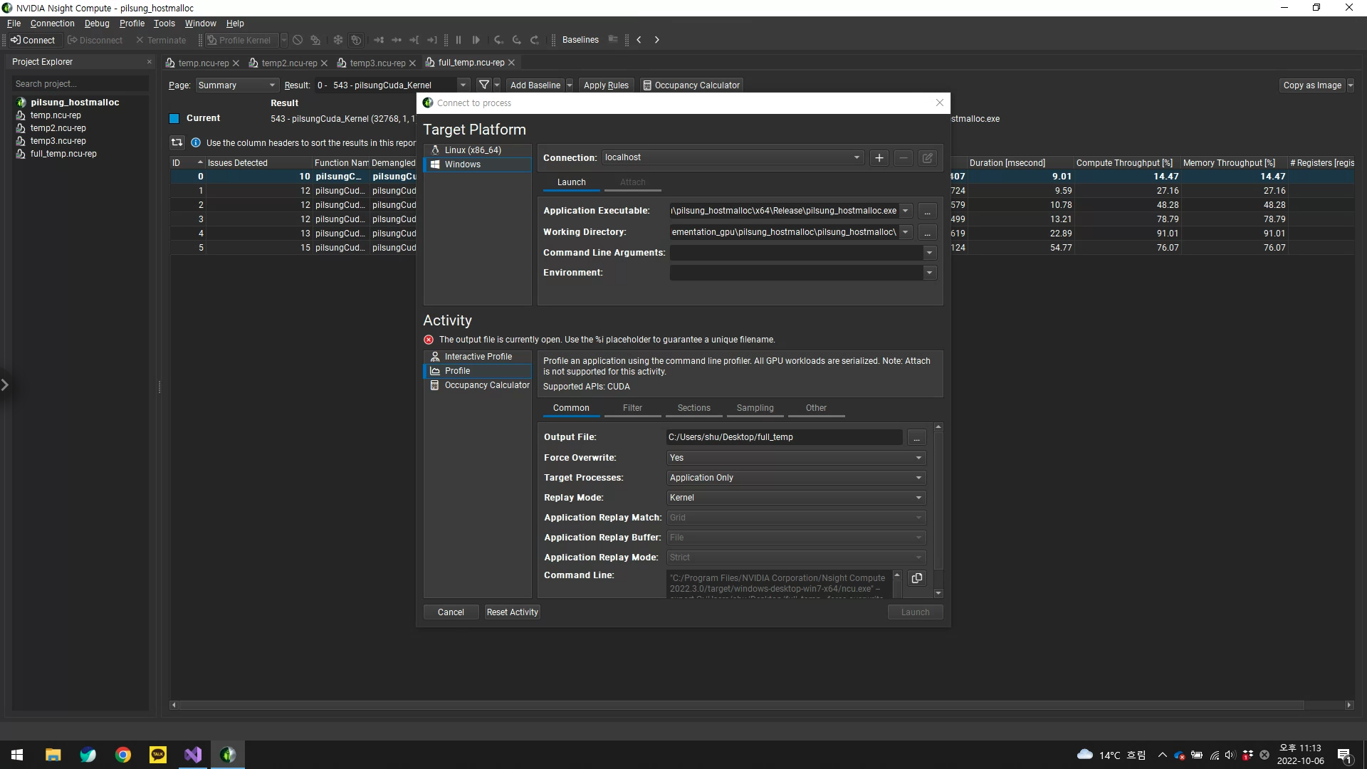
3. Nsight Compute 사용

Slide 9
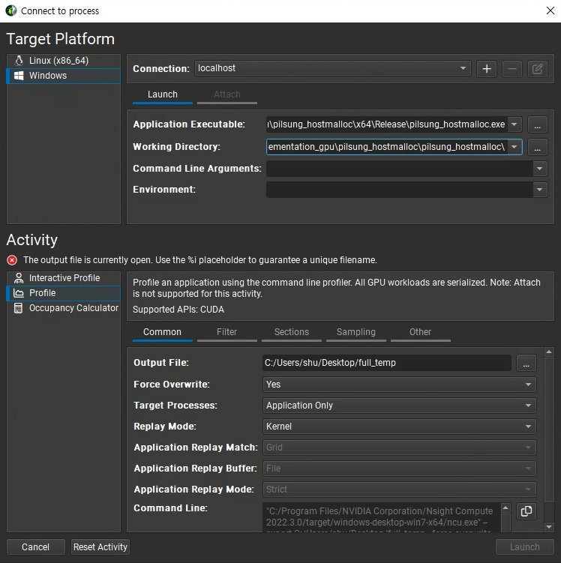
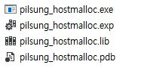
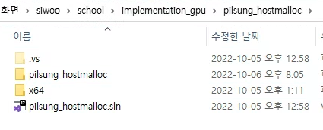
3. Nsight Compute 사용

Slide 10
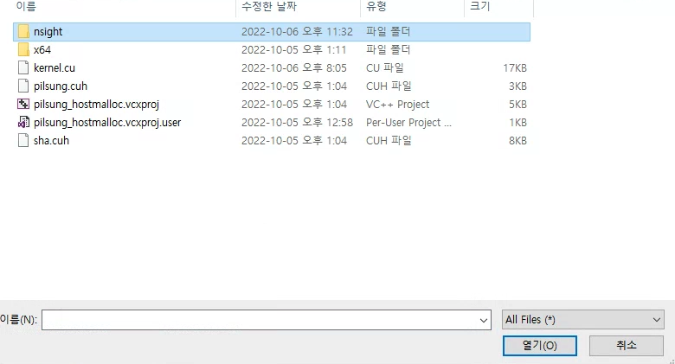
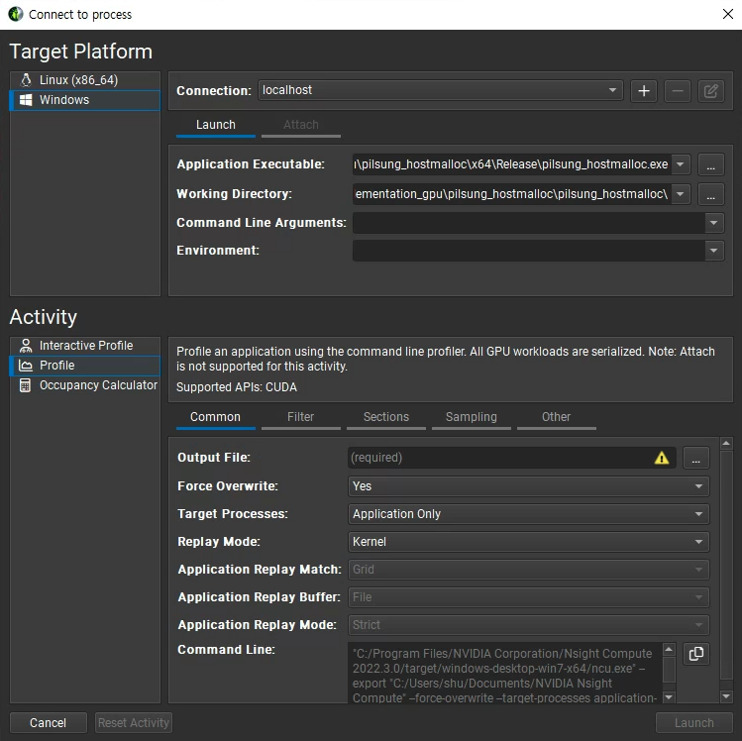
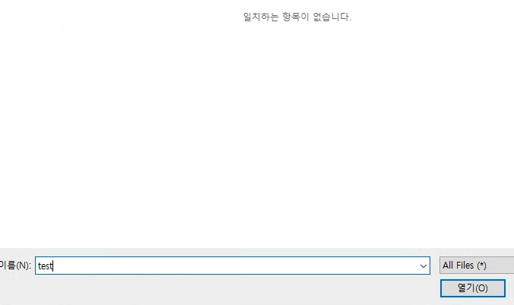
3. Nsight Compute 사용

Slide 11
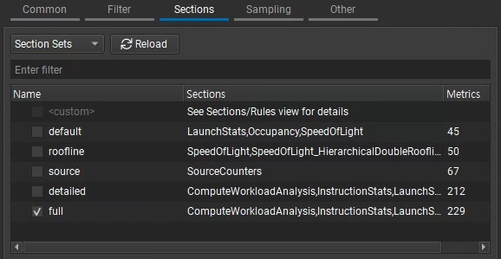
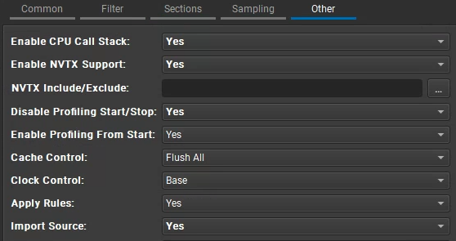
3. Nsight Compute 사용

Slide 12
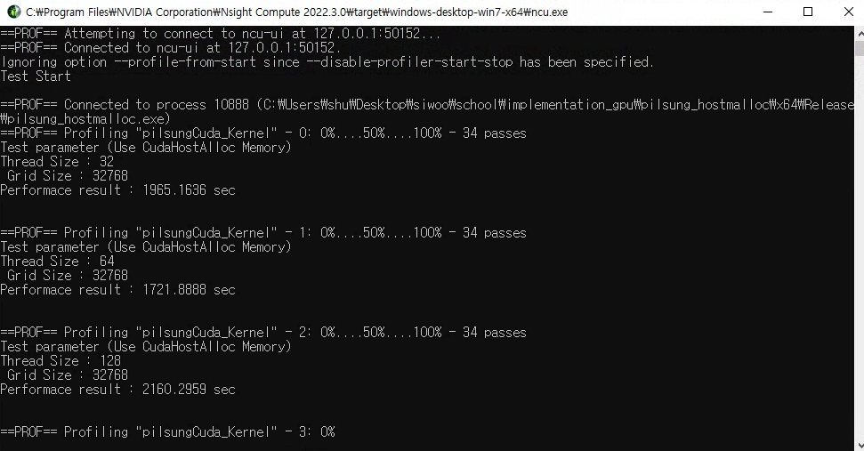
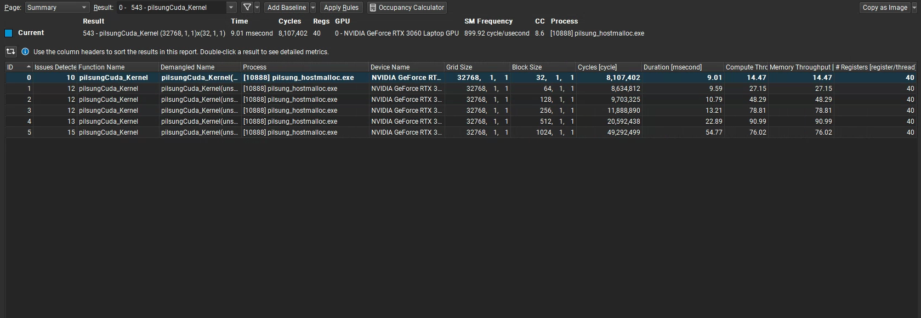
3. Nsight Compute 사용

Slide 13
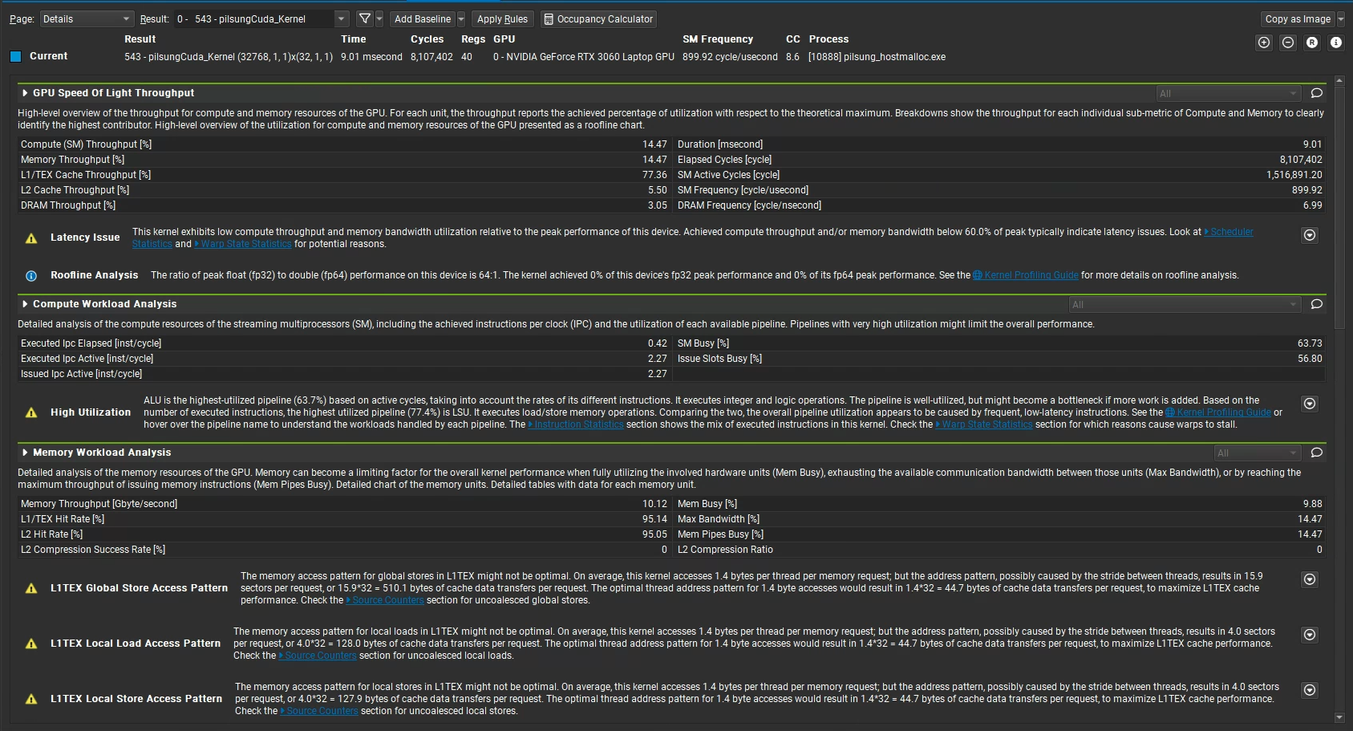
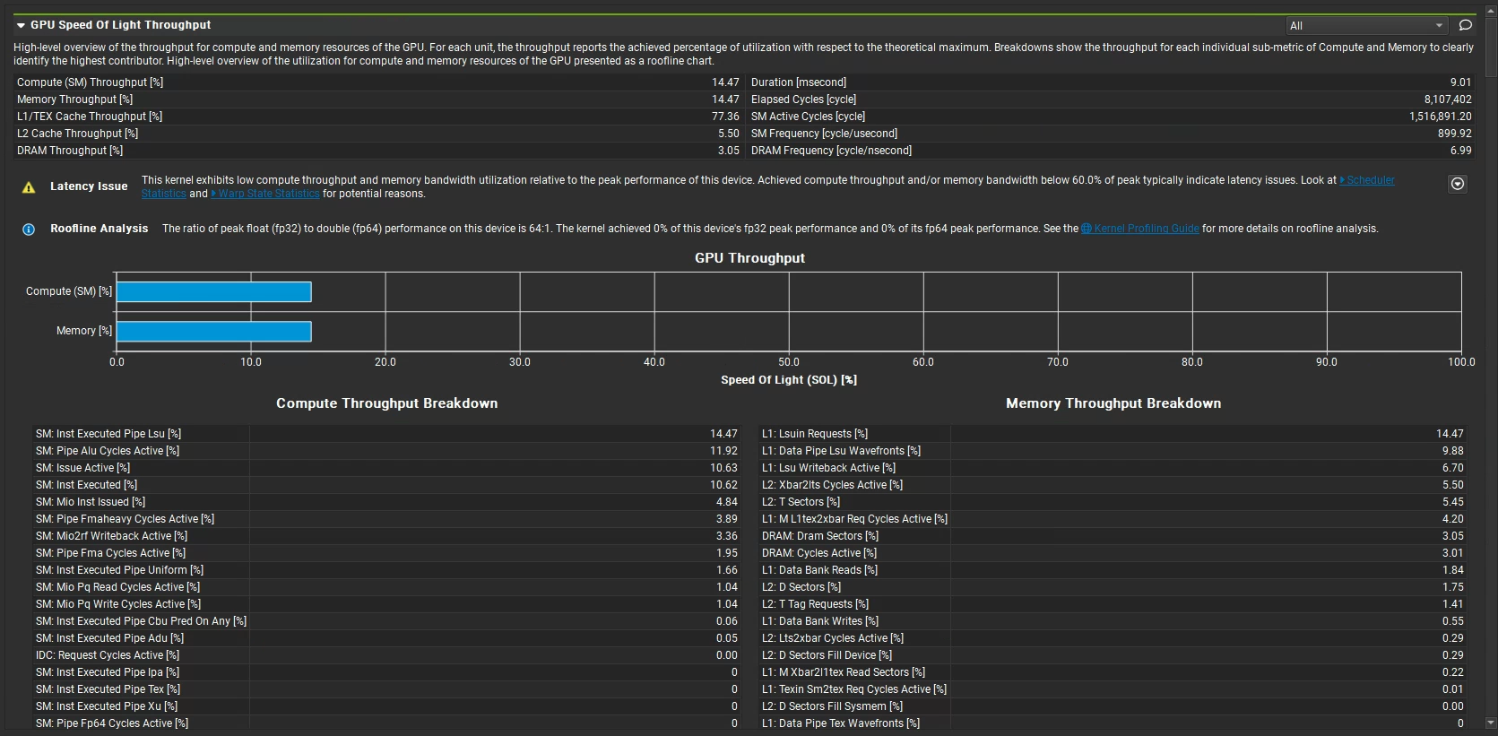
3. Nsight Compute 사용

Slide 14
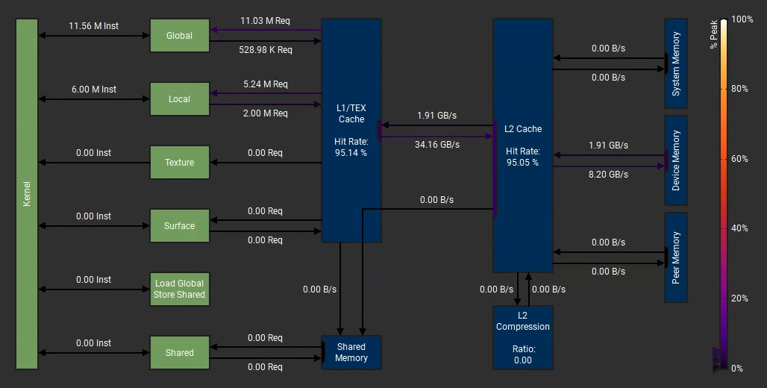
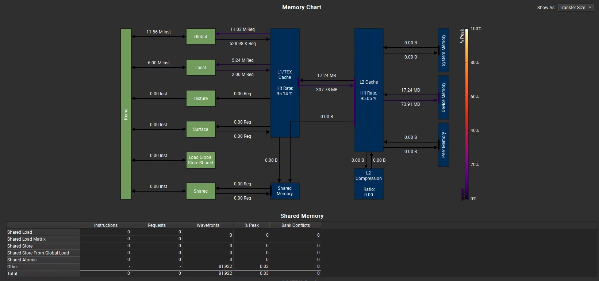
3. Nsight Compute 사용

Slide 15
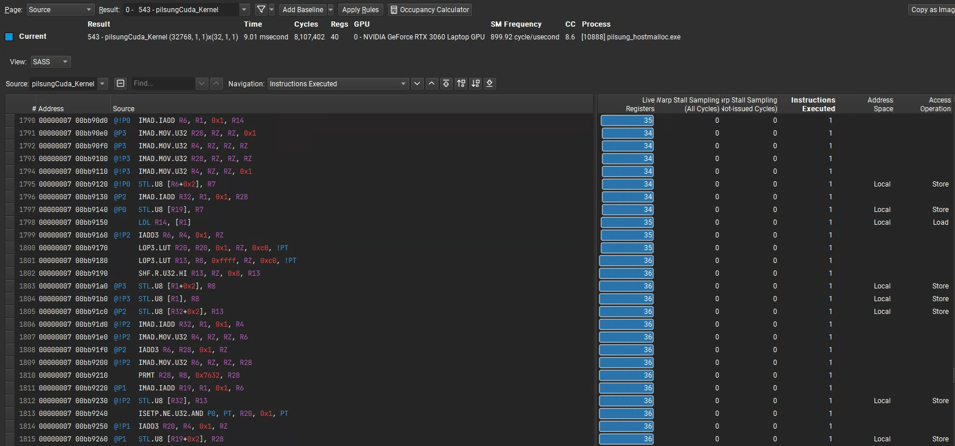
3. Nsight Compute 사용

Slide 16
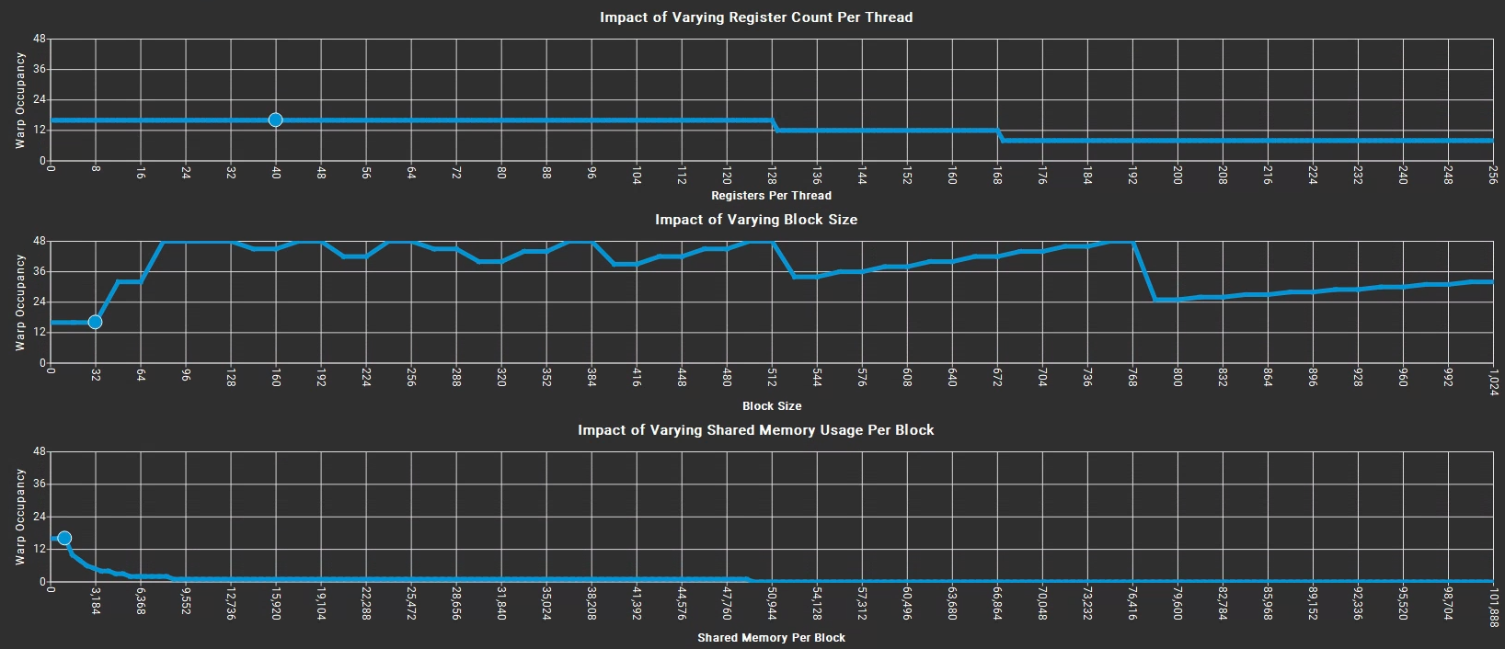
3. Nsight Compute 사용

